Slide 1
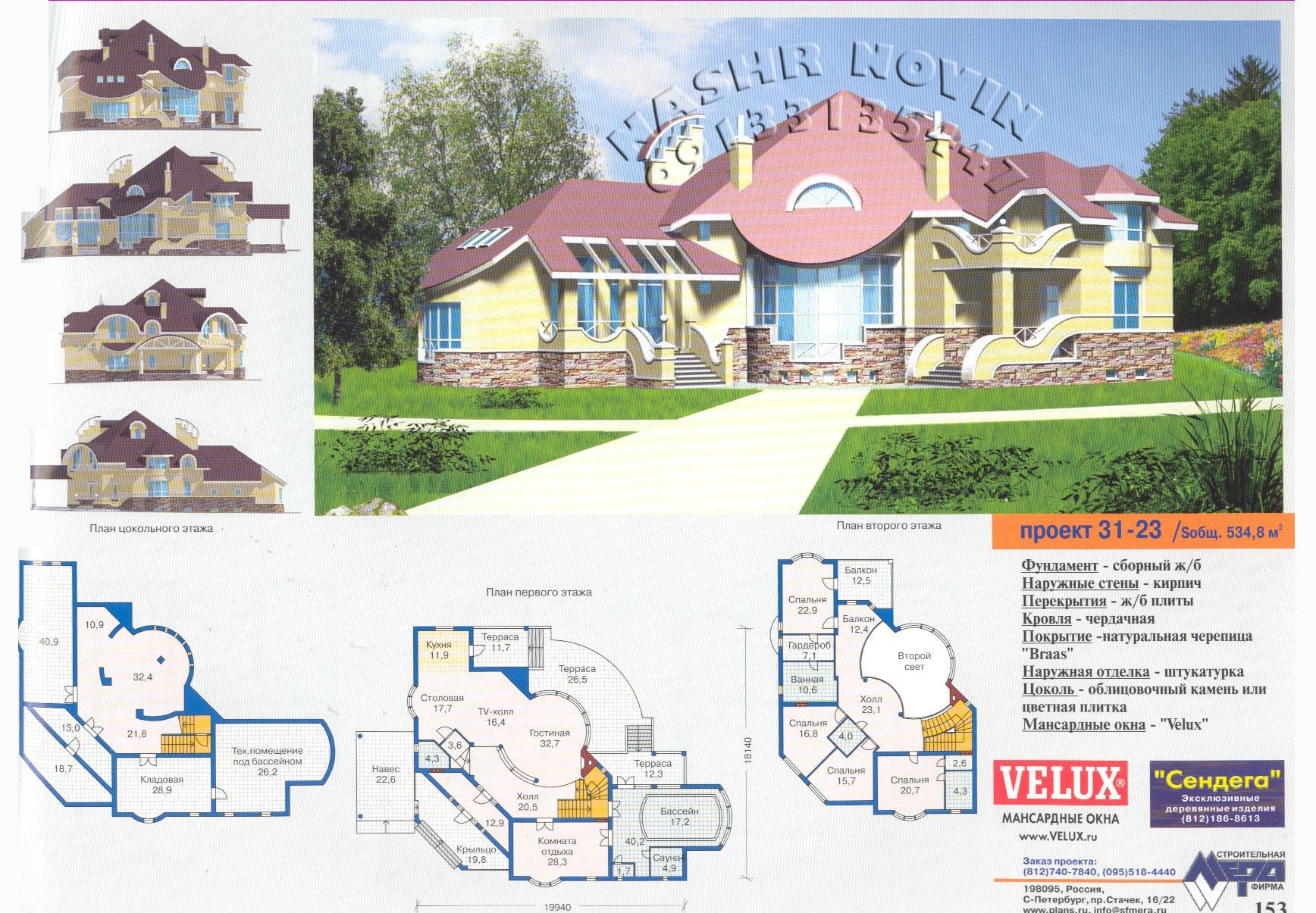
پیاده کردن نقشه : منظور از پیاده کردن نقشه در واقع همان پیاده کردن پلان فنداسیون ساختمان است . وقتی که پلان فنداسیون به معمار داده شود او باید پلان فنداسیون را با گچ روی زمین پیاده کند.
برای پیاده کردن نقشه بر روی زمین ابتدا باید به موارد زیر توجه داشت :
1- تطبیق شمال نقشه با شمال زمین : شمال نقشه باید برابر شمال زمین تطبیق داده شود . این امر بدین معناست که باید شمالی که بر روی نقشه کشیده شده را در راستای شمال جغرافیایی زمین تعیین کرد. ( شمال را به وسیله ی قصب نما پیدا می کنیم . )

Slide 2
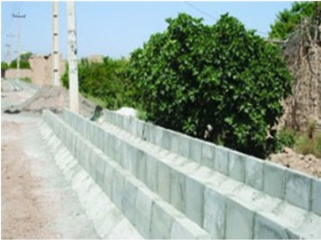
2- داشتن یک امتداد معلوم : امتداد معلوم برای اینکه یک ضله نقشه در این امتداد قرار گیرد ، حال این امتداد می تواند آکس خیابان ، جدول کانیوو ( کنار خیابان ) ، دیوارهای همسایه و در مکانهای دور دست به اصطلاح در بیابان این امتداد می تواند سیم های برق و حتی رودخانه باشد .

Slide 3
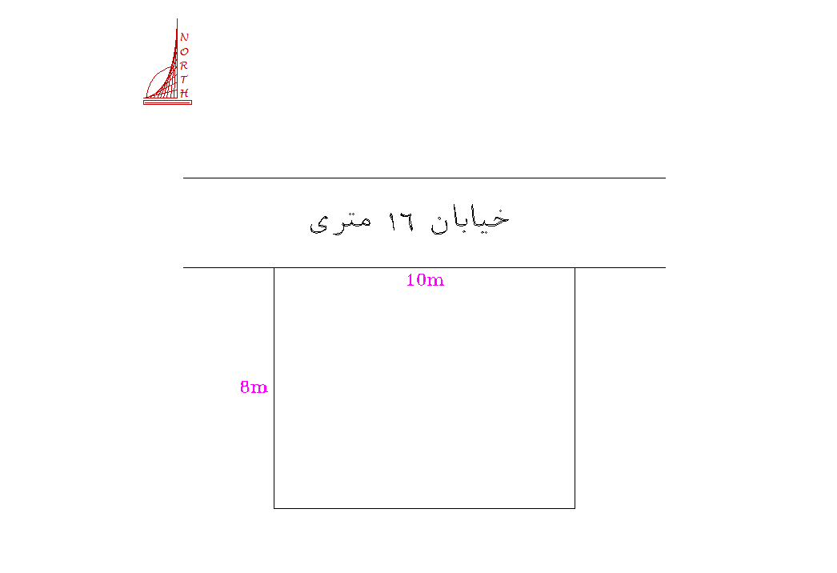
ما در اینجا برای توضیح عملیات پیاده کردن نقشه بنایی را مثال می زنیم به شکل مستطیل که اضلاع شمالی و جنوبی آن 10m و اضلاع شرقی و غربی آن 8m می باشد. این زمین از شمال به یک خیابان 16 متری متصل است .

Slide 4
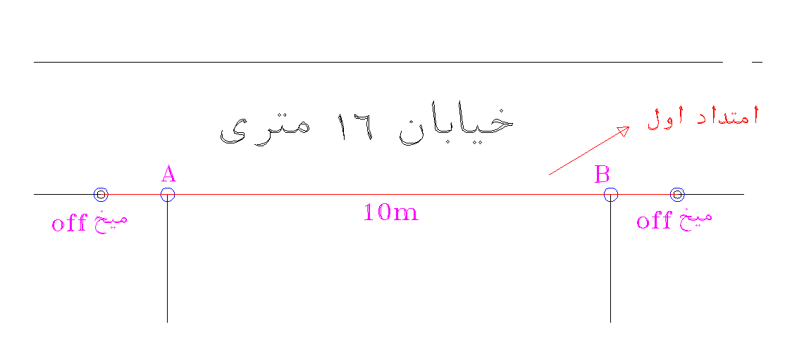
پیاده کردن خط : از زیر بنا مقداری دورتر ، برای مثال حدود یک متر دورتر میخی به نام میخ off می کوبیم . و در طرف دیگر نیز با همان فاصله ی تقریبی یک میخ کوبیده می شود . به وسیله ی ریسمان کار این دو نقطه را به همدیگر وصل می نماییم . که این امتداد اولین امتداد است و در هنگام کار نباید آن را باز نمود.

Slide 5
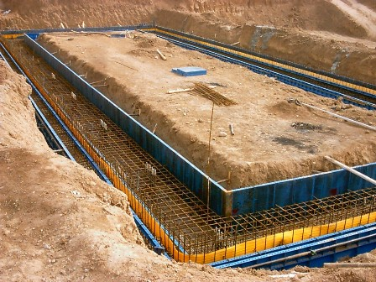
برای اینکه ممکن است در حین کار میخ off از بین برود باید 1 متر دورتر از نبش زیربنا نصب شود و میخ off نیز باید تا اتمام پروژه حفظ شود ، برای اینکه می توان از این میخ ها و امتداد به وجود آمده در پیاده کردن پلان فنداسیون ، اجرای ستون ها ، نماسازی و ... استفاده کرد .

Slide 6
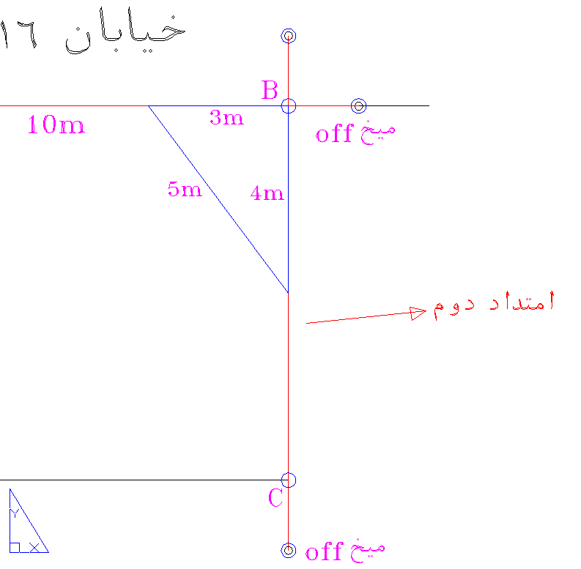
برای پیاده کردن امتداد بعدی دوباره از نقطه ی B یک متر دورتر میخ off زده ، ریسمان کار را به آن می بندیم و تا نقطه ی C ادامه می دهیم . حال امتداد اول و دوم را با چشم گونیا می کنیم . حال یک متر دورتر از نقطه ی C میخ off را قرار می دهیم . حال برای گونیا کردن باید از سیستم فیثاغورث استفاده کنیم . در اینجا ریسمان کار را ادامه داده و به میخ off کنار C ( موازی با خط سوم ) قرار می دهیم .

Slide 7
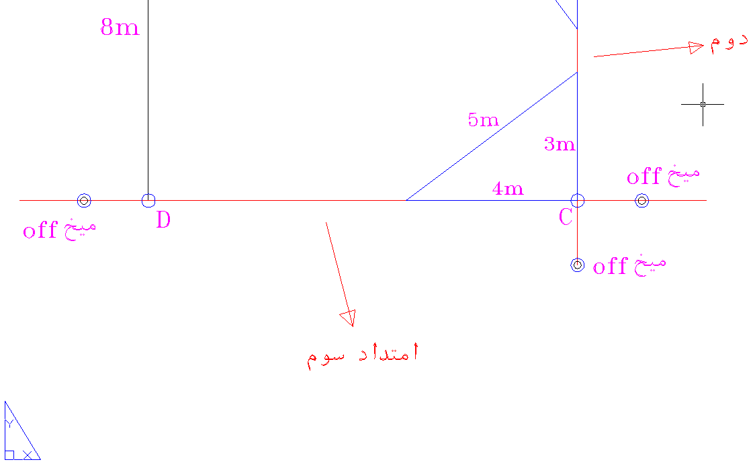
برای پیاده کردن ضلع سوم یا گونیا می کنیم یا به اندازه ی ضلع دوم ، ضلع چهارم را نیز جدا می کنیم . بدین ترتیب هم ضلع 3 و هم ضلع 4 پیاده می شوند . برای پیاده کردن نقشه ای که 4 ضلع داشته باشد در مجموع 8 میخ off داریم .

Slide 8
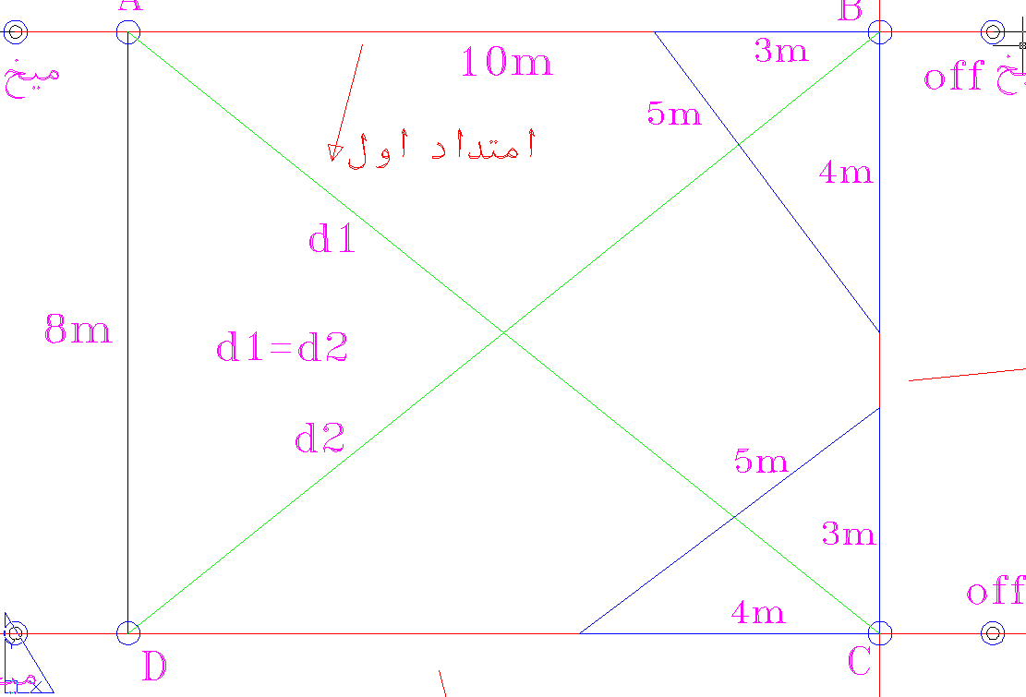
در نهایت برای کنترل کار خود قطرها را اندازه می گیریم که در این حالت قطرها باید با هم برابر باشند.
اما نکته ی مهمی که باید در هنگام کار به آن توجه داشت این است که هنگامی که گچ را روی ریسمان کار می ریزیم باید دقت کرد که گچ وسط در وسط ریسمان ریخته شود و هرچه سطح گچ نازک تر باشد دقت کار بیشتر است .
نکته ی دیگر این است که ریسمان کار باید حتما از زمین فاصله داشته باشد و هیچ جای آن به زمین برخورد نکند ، البته این فاصله باید حداقل فاصله ی ممکن باشد .

Slide 9
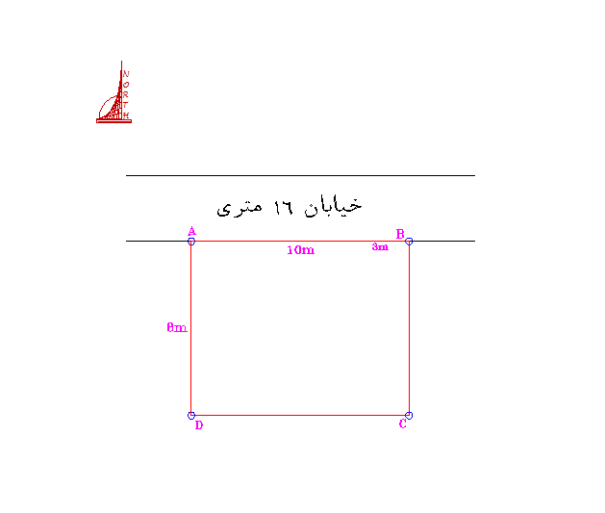
در نهایت ما می توانیم با پیروی از مطالب ذکر شده یک نقشه را بر روی زمین پیاده کنیم .

Slide 10
با تشکر از حسن توجه شما
وحید قلی پور
کاردانی عمران

